Slide 1

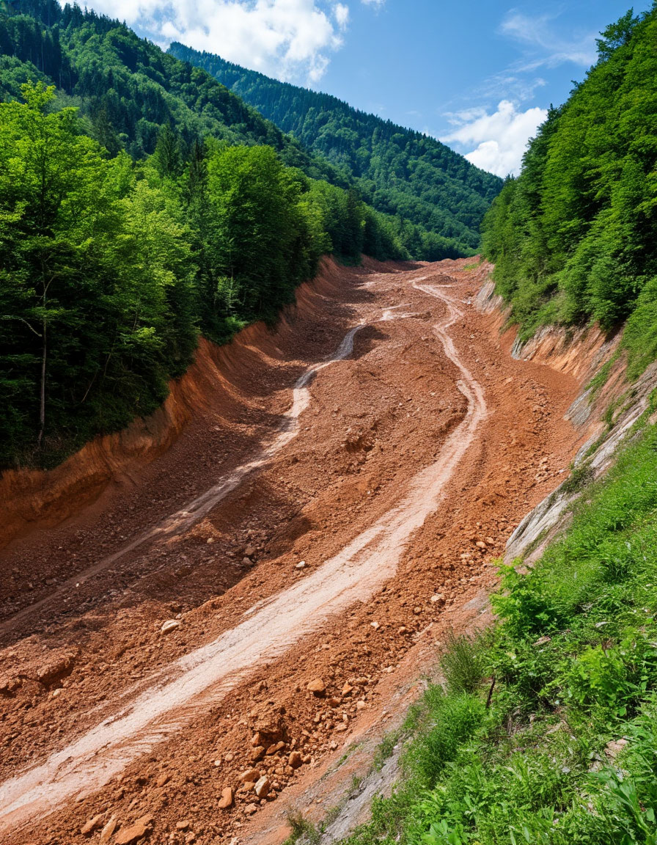
Оползни и обвалы, их последствия. Защита населения
Оползни и обвалы — это природные явления, представляющие серьезную угрозу для жизни людей, инфраструктуры и окружающей среды.
В данной презентации мы рассмотрим причины их возникновения, основные виды, а также разрушительные последствия, к которым они могут привести.
Особое внимание будет уделено мерам по защите населения: прогнозирование, профилактика и действия при ЧС для минимизации рисков.

Slide 2

Что такое оползни?
Оползень — это медленное или быстрое смещение масс грунта, породы и растительности вниз по склону под действием силы тяжести.
Этот процесс может быть спровоцирован избыточным увлажнением почвы, подмыванием основания склона или техногенными вмешательствами, такими как вырубка лесов или строительство дорог.
Оползни отличаются масштабом и скоростью: от медленного сползания до катастрофических обрушений.

Slide 3
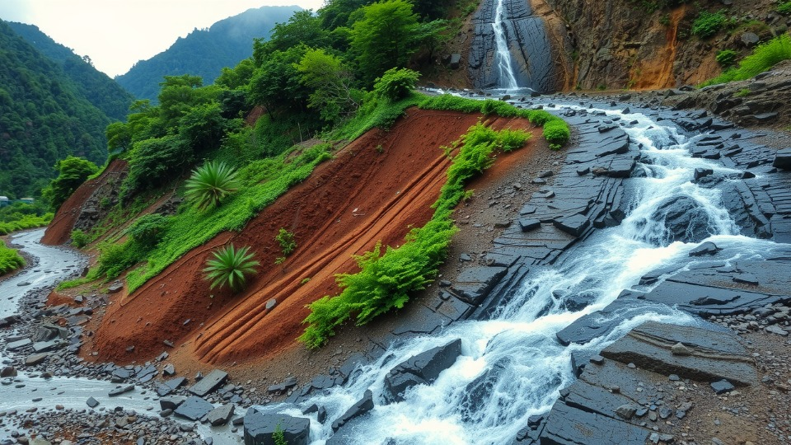

Причины образования оползней
Основными причинами оползней являются природные факторы, такие как осадки, повышение уровня грунтовых вод и сейсмическая активность, а также человеческая деятельность, включая застройку и вырубку лесов.
Склоновые территории особенно уязвимы при нарушении их структуры или дренажа.

Slide 4
Что такое обвалы?
Обвалы — это внезапные смещения крупных масс горных пород, грунта или ледников с крутых склонов или обрывов.
В отличие от оползней, они происходят практически мгновенно и характеризуются высокой разрушительной силой.
Обвалы часто наблюдаются в горных районах, где эрозия, землетрясения или температурные колебания ослабляют связь между породами.

Slide 5
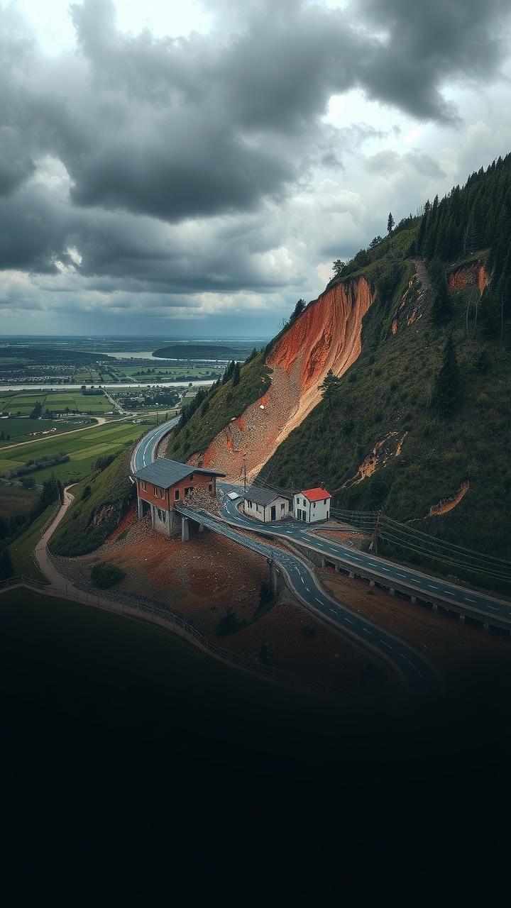

Последствия оползней
Оползни могут привести к разрушению домов, дорог, коммуникаций и сельскохозяйственных угодий, нанося значительный экономический ущерб.
Они также угрожают жизни людей, особенно в населённых пунктах, расположенных у подножия склонов.
Дополнительно оползни могут вызывать вторичные катастрофы, такие как затопления или загрязнение рек.

Slide 6

Последствия обвалов
Обвалы способны полностью уничтожить объекты на своём пути, включая жилые дома, туристические маршруты и транспортные магистрали.
Они часто блокируют реки, что может привести к образованию временных водохранилищ и последующим наводнениям.
Кроме того, обвалы создают опасность для туристов и местных жителей в горных районах, особенно во время пиковых сезонов.

Slide 7
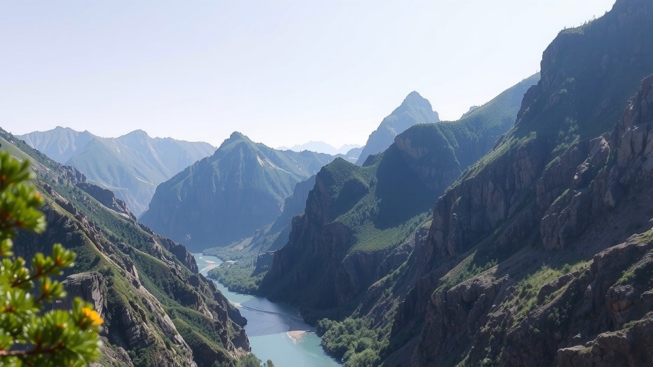

Районы повышенной опасности
Оползни и обвалы чаще всего происходят в горных и предгорных районах, а также на берегах рек и водоёмов с крутыми склонами.
К примеру, Карпаты, Кавказ, Альпы и Гималаи считаются регионами с высоким риском таких явлений.
В равнинных районах опасность возрастает при наличии искусственных насыпей или нарушенных территорий.

Slide 8

Прогнозирование оползней и обвалов
Прогнозирование этих явлений основано на анализе геологических, климатических и антропогенных факторов.
Современные технологии, такие как спутниковый мониторинг и георадары, позволяют выявлять потенциально опасные участки.
Однако точное предсказание времени и места события остаётся сложной задачей, требующей постоянного наблюдения.

Slide 9
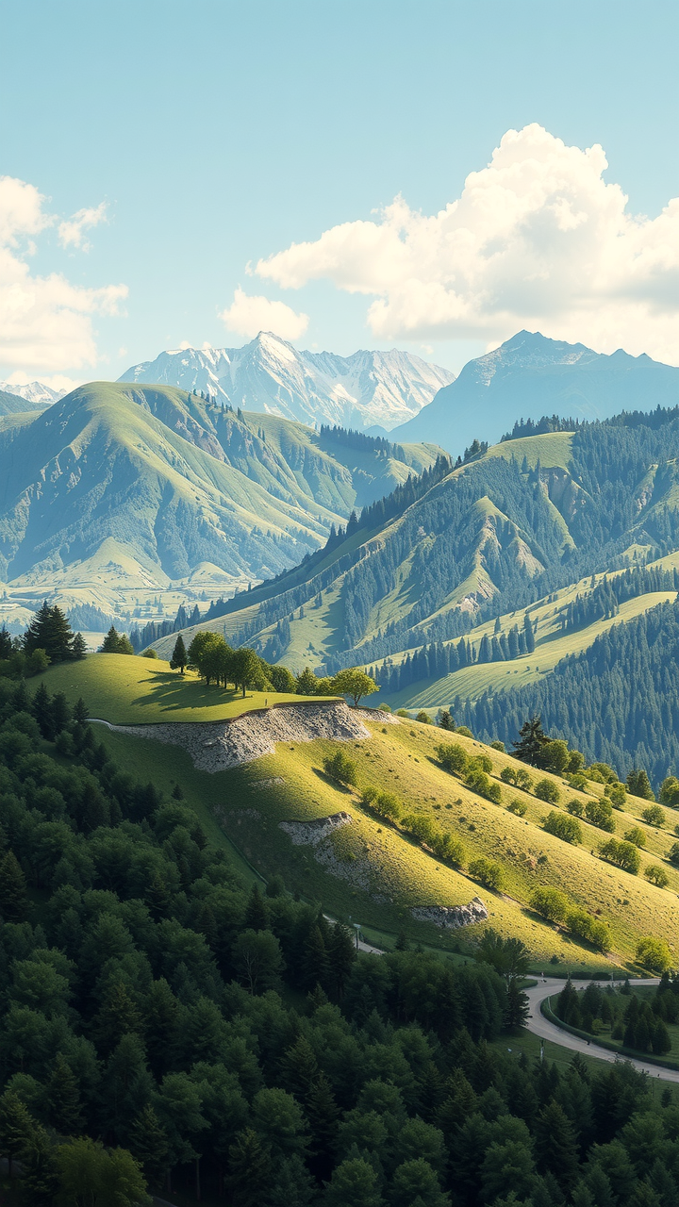
Меры профилактики оползней
Для предотвращения оползней используются инженерные методы, такие как укрепление склонов, дренажные системы и террасирование.
Важно ограничивать строительство на потенциально опасных участках и восстанавливать естественную растительность, которая помогает удерживать почву.
Образовательные программы для местного населения также играют ключевую роль в снижении рисков.

Slide 10
Защита от обвалов
Защита от обвалов включает установку защитных сеток, стен и других конструкций, которые могут задержать падающие массы.
В горных районах часто строятся специальные тоннели и галереи для защиты дорог и путей сообщения.
Также важно своевременно очищать склоны от неустойчивых пород и проводить регулярные инспекции.

Slide 11
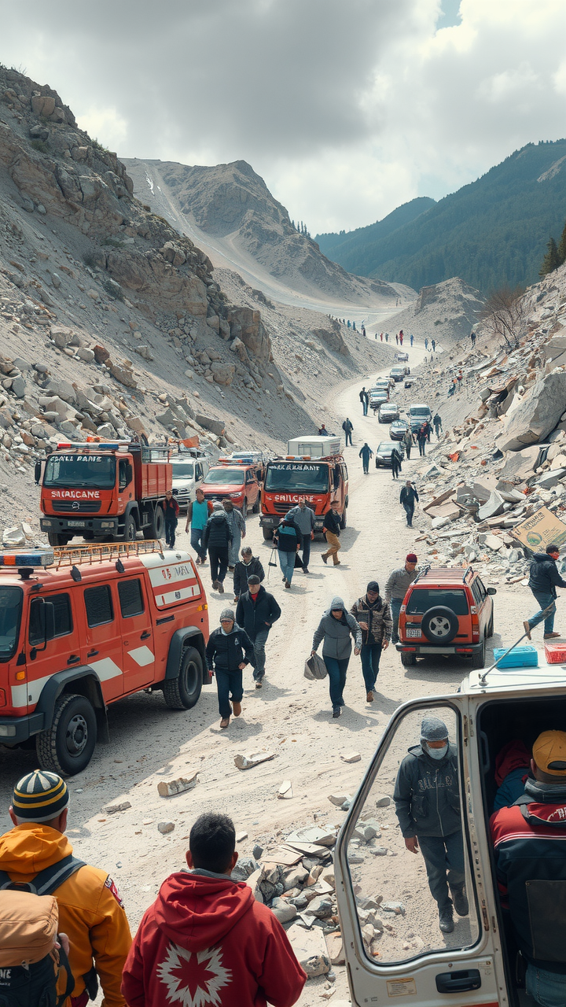
Эвакуация населения
При угрозе оползней и обвалов первоочередной задачей является эвакуация населения из опасных зон.
Для этого разрабатываются планы действий, включающие маршруты эвакуации, сборные пункты и средства оповещения.
Тренировки и учения помогают людям быть готовыми к быстрой реакции в случае чрезвычайной ситуации.

Slide 12
Информирование и обучение населения
Информирование населения о признаках надвигающихся оползней и обвалов — это важный элемент безопасности.
Люди должны знать, как распознать трещины на склонах, необычные звуки или изменения уровня воды.
Обучение включает проведение семинаров, распространение брошюр и использование современных технологий, таких как мобильные приложения.

Slide 13
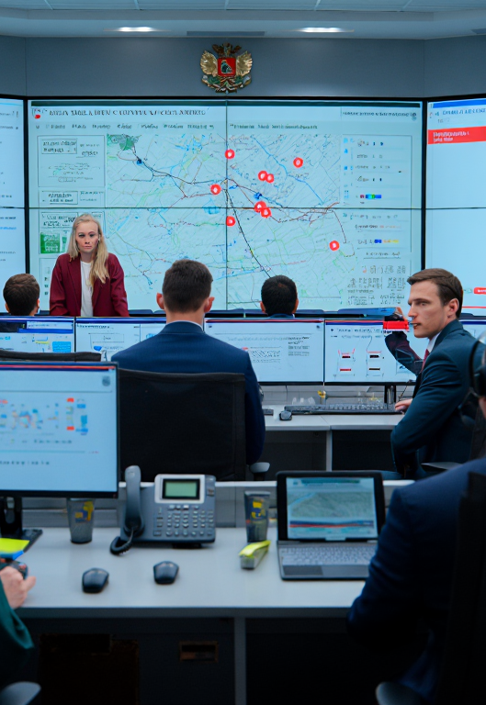
Роль государственных органов
Государственные органы играют ключевую роль в минимизации последствий оползней и обвалов.
Они финансируют исследования, разрабатывают стратегии защиты и обеспечивают координацию действий между различными службами.
Также правительства устанавливают строительные нормы и правила, запрещающие застройку опасных территорий.

Slide 14
Международное сотрудничество
Международное сотрудничество необходимо для обмена опытом, технологиями и данными о прогнозировании и предотвращении оползней и обвалов.
Программы ООН и другие глобальные инициативы помогают странам с ограниченными ресурсами улучшить свои системы защиты.
Объединение усилий позволяет более эффективно бороться с этими природными угрозами.

Slide 15
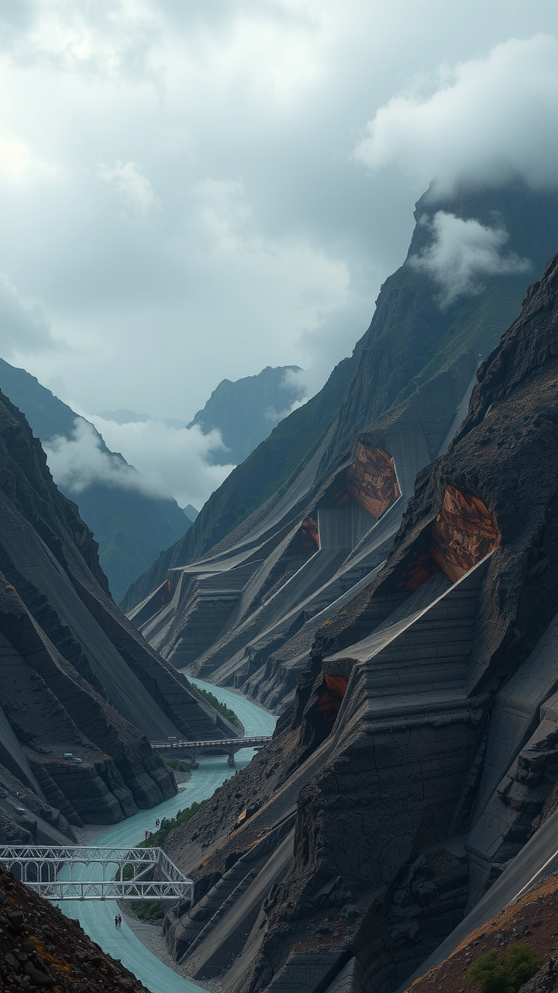
Заключение
Оползни и обвалы — это серьёзные природные явления, которые требуют комплексного подхода к их изучению, прогнозированию и предотвращению.
Защита населения зависит от сочетания научных исследований, инженерных решений и общественного сознания.
Только совместные усилия на уровне отдельных граждан, государств и международных организаций позволят свести к минимуму последствия этих катастрофических процессов.

